Slide 1
Algoritma Pemograman dan Struktur Data
Pertemuan 3
By Neny Rosmawarni S.Kom, M.Kom

Slide 2
Outline
Tipe Data, Keyword, Operator dan Kondisi (Percabangan) - Tipe Data dan keyword - Operator dan Derajatnya - lF tunggal, bertingkat - Multiple Conditions - Switch CaseTipe Data, Keyword, Operator dan Kondisi (Percabanqan) - Tipe Data dan keyword - Operator dan Derajatnya - lF tunggal, bertingkat - Multiple Conditions - Switch Case

Slide 3
Komputer
Komputer adalah alat yang dipakai untuk mengolah data menurut prosedur yang telah dirumuskan. Kata computer pada awalnya dipergunakan untuk menggambarkan orang yang perkerjaannya melakukan perhitungan aritmetika, dengan atau tanpa alat bantu, tetapi arti kata ini kemudian dipindahkan kepada mesin itu sendiri. Asal mulanya, pengolahan informasi hampir eksklusif berhubungan dengan masalah aritmetika, tetapi komputer modern dipakai untuk banyak tugas yang tidak berhubungan dengan matematika.

Slide 4
Kata computer secara umum pernah dipergunakan untuk mendefiniskan orang yang melakukan perhitungan aritmetika, dengan atau tanpa mesin pembantu. Menurut Barnhart Concise Dictionary of Etymology, kata tersebut digunakan dalam bahasa Inggris pada tahun 1646 sebagai kata untuk "orang yang menghitung" kemudian menjelang 1897 juga digunakan sebagai "alat hitung mekanis". Selama Perang Dunia II kata tersebut menunjuk kepada para pekerja wanita Amerika Serikat dan Inggris yang pekerjaannya menghitung jalan artileri perang dengan mesin hitung.

Slide 5
Charles Babbage mendesain salah satu mesin hitung pertama yang disebut mesin analitikal. Selain itu, berbagai alat mesin sederhana seperti slide rule juga sudah dapat dikatakan sebagai komputer.

Slide 6
Charles Babbage (lahir 26 Desember 1791 – meninggal 18 Oktober 1871 pada umur 79 tahun) adalah seorang matematikawan asal Inggris yang pertama kali mengemukakan gagasan tentang komputer yang dapat diprogram. Sebagian dari mesin yang dikembangkannya, namun tidak selesai. Sekarang dapat dilihat di Museum Sains London. Pada tahun 1991, dengan menggunakan rencana asli dari Babbage, sebuah mesin diferensial dikembangkan dan mesin ini dapat berfungsi secara sempurna, yang membuktikan bahwa gagasan Babbage tentang mesin ini memang dapat diimplementasikan.

Slide 7
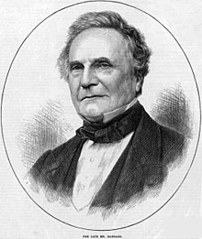

Slide 8
Dalam matematika dan ilmu komputer, algoritma adalah urutan atau langkah-langkah untuk penghitungan atau untuk menyelesaikan suatu masalah yang ditulis secara berurutan. Sehingga, algoritma pemrograman adalah urutan atau langkah-langkah untuk menyelesaikan masalah pemrograman komputer.

Slide 9
Dalam pemrograman, hal yang penting untuk dipahami adalah logika kita dalam berpikir bagaimana cara untuk memecahkan masalah pemrograman yang akan dibuat. Sebagai contoh, banyak permasalahan matematika yang mudah jika diselesaikan secara tertulis, tetapi cukup sulit jika kita terjemahkan ke dalam pemrograman. Dalam hal ini, algoritma dan logika pemrograman akan sangat penting dalam pemecahan masalah.

Slide 10
Algoritma untuk menghitung nilai y dari persamaan y = 3x + 8
Algoritmanya adalah:
Mulai
Tentukan nilai x
Hitung nilai y = 3x + 8
Cetak nilai x dan y
Selesai

Slide 11
Penyajian algoritma secara garis besar dapat dibagi dalam dua bentuk penyajian yaitu tulisan dan gambar. Algoritma yang disajikan dengan tulisan yaitu dengan struktur bahasa tertentu (misalnya bahasa Indonesia atau bahasa Inggris) dan pseudocode. Pseudocode adalah kode yang mirip dengan kode pemrograman yang sebenarnya seperti Pascal, atau C, sehingga tepat digunakan dalam menggambarkan algoritma yang akan dikomunikasikan kepada programmer.

Slide 12
Sedangkan untuk algoritma yang disajikan dengan gambar adalah dengan flowchart. Flowcart adalah bagan (chart) yang menunjukkan alir (flow) di dalam program atau merupakan prosedur sistem secara logika. Flowcart digunakan untuk alat bantu komunikasi dan untuk dokumentasi.

Slide 13
MATLAB (Matrix Laboratory) adalah sebuah program untuk analisis dan komputasi numerik yang merupakan bahasa pemrograman matematika lanjutan dengan dasar pemikiran menggunakan sifat dan bentuk matrik
Awalnya merupakan interface untuk koleksi rutin-rutin numerik LINPACK dan EISPACK yang menggunakan FORTRAN
Sekarang menjadi produk komersial Mathworks Inc. yang menggunakan C++

Slide 14
MATLAB sering digunakan untuk
Matematika dan komputasi
Pengembangan dan algoritma
Pemrograman modeling, simulasi dan pembuatan prototipe
Analisa data, eksplorasi dan visualisasi
Analisis numerik dan statistik
Pengembangan aplikasi teknik

Slide 15
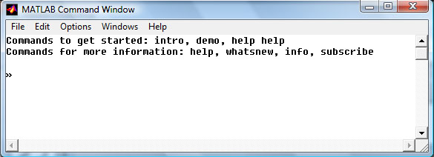
MATLAB Command Window/Editor
Merupakan window yang dibuka pertama kali setiap Matlab dijalankan
Digunakan untuk menjalankan perintah dengan mengetikkan barisan ekspresi

Slide 16
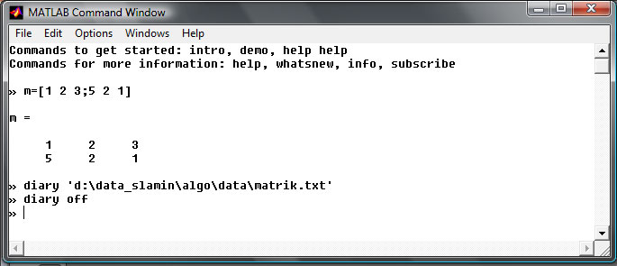
Contoh Command pada Window/Editor
Mengetikan matrik dan menyimpan dengan nama matrik.txt

Slide 17
Contoh Command pada Window/Editor
Fungsi pengaturan file
dir atau ls : melihat isi direktori yang sedang aktif
cd : pindah dari direktori aktif
pwd : melihat direktori yang sedang aktif
mkdir : membuat direktori
what : melihat nama file m di direktori aktif
who : melihat variabel yang sedang aktif
whos : menampilkan name setiap variabel
delete : menghapus file
clear : menghapus variabel
clc : membersihkan layar (display)
doc : melihat dokumentasi online
demo : menampilkan demo yang disediakan Matlab

Slide 18
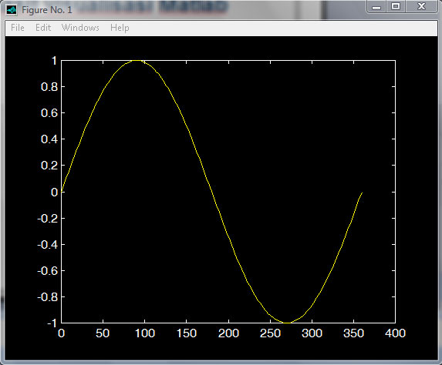
Figure Windows
Menampilkan hasil visualisasi Matlab
Contoh:

Slide 19
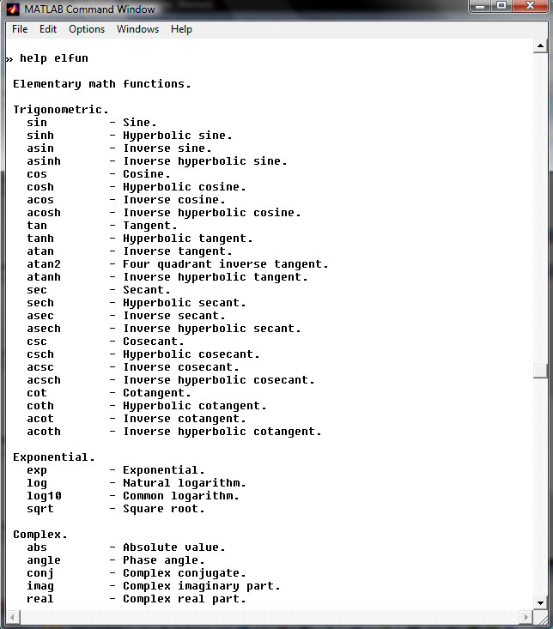
Help Windows
Menyediakan bantuan
Contoh: informasi fungsi matematika

Slide 20
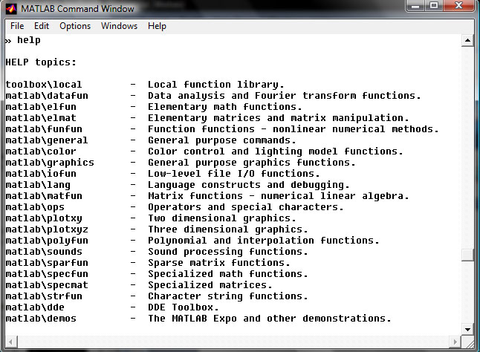
Help Windows (lanjutan)
Bantuan informasi yang tersedia

Slide 21
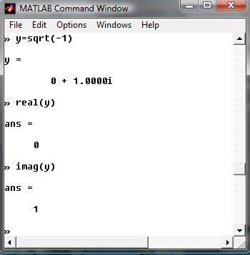
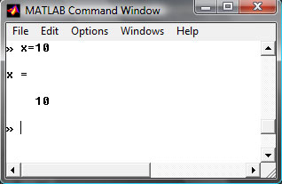
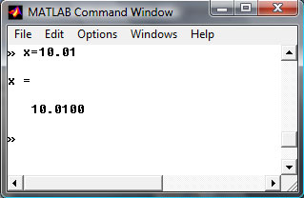
Tipe bilangan dalam Matlab
Bilangan bulat
Bilangan real
Bilangan kompleks

Slide 22
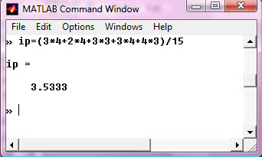
Operator Aritmetika Dasar dalam Matlab
Operasi
Simbol
Penambahan, a+b
+
Pengurangan, a-b
-
Perkalian, axb
*
Pembagian, a:b
/ atau \
Pemangkatan, a^{b}
^

Slide 23
Penutup
Terimakasih

